Slide 1



X
Membuat Data Warehouse untuk kebutuhan salah satu client ID/X Partners
Data Engineer
Presented by
Niken Wahyu Putri Iswanto

Slide 2



Niken Wahyu Putri Iswanto
My Education Experience
Mempersiapkan Karier Sebagai Seorang Data Analis
Startup Campus
Sep 2023
About Me
Belajar Membangun Website untuk Memulai Karir sebagai Software Developer
I am a fresh graduate Computer Engineering at Universitas Pamulang with GPA 3,37. I am a highly motivated person equipped with integrity and goals. I actively participated in external organizations which honed my soft skills such as problem-solving and working in a team. I am extremely interested in becoming a Data Engineer, drawn to the world of end-to-end data development, Big Data processing, and database management.
Xpertrainer
Agu 2023
Universitas Pamulang
Teknik Informatika
Sep 2018 – Jan 2023

Slide 3
Case Study

Slide 4
Case Study
Salah satu client dari ID/X Partners yang bergerak di bidang e-commerce memiliki kebutuhan untuk membuat sebuah Data Warehouse yang berasal dari beberapa tabel dari database sumber. Data Warehouse ini nantinya terdiri dari satu tabel Fact dan beberapa tabel Dimension.
Sebagai Data Engineer, ada beberapa task yang perlu anda lakukan yaitu :
Melakukan Import/Restore Database Staging.
Membuat sebuah Database bernama DWH_Project, serta membuat Tabel Fact dan Dimension dari tabel yang ada di database Staging.
Membuat Job ETL di aplikasi talend untuk memindahkan data dari Staging ke Data Warehouse. Khusus untuk Tabel DimCustomer, lakukan transformasi data dengan merubah data dari kolom FirstName dan LastName menjadi huruf kapital semua, lalu gabungkan kedua kolom tersebut menjadi satu kolom yang bernama CustomerName.
Membuat Store Procedure (SP) untuk menampilkan summary sales order berdasarkan status pengiriman.

Slide 5
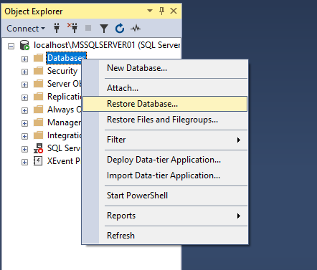
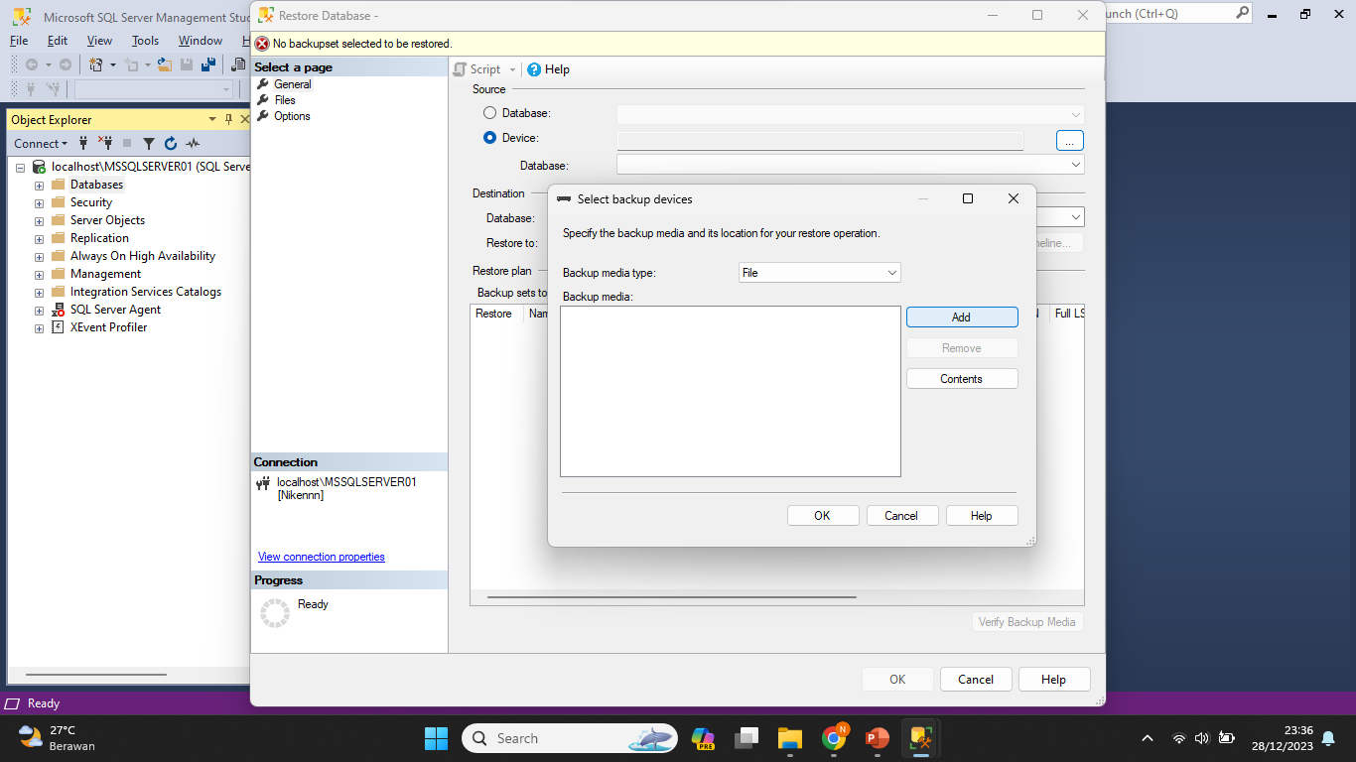
Import/Restore Database
Klik kanan pada Databases ⟶ Restore Database
Pada bagian General pilih source Device ⟶ Select Backup Device ⟶ add (Pilih File .bak) ⟶ OK

Slide 6
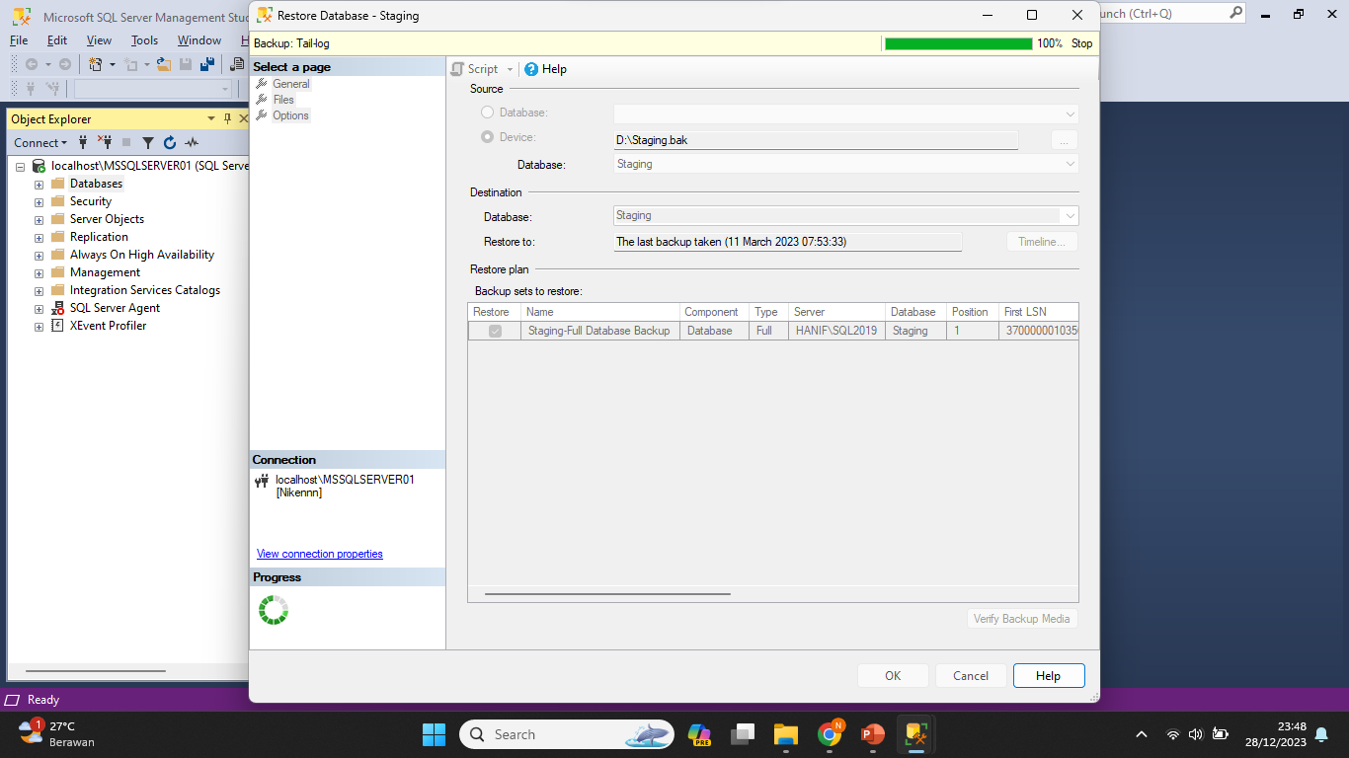
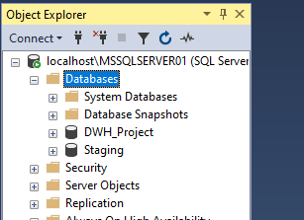
Import/Restore Database
Setelah Klik Ok pada jendela Select Backup Device akan muncul tampilan seperti gambar di sebelah kiri ⟶ klik OK dan setelah proses berhasil Restore Database berhasil dilakukan

Slide 7


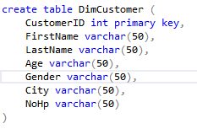
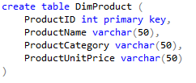
Membuat Database, Table Dimension & Fact
Membuat Database DWH_Project
Membuat Tabel DimStatusOrder
Membuat Tabel DimCustomer
Membuat Tabel DimProduct

Slide 8
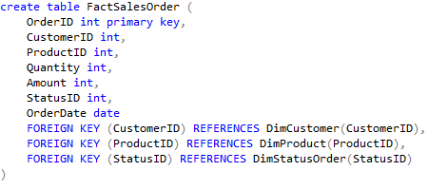
Membuat Database, Table Dimension & Fact
Membuat Tabel FactSalesOrder

Slide 9
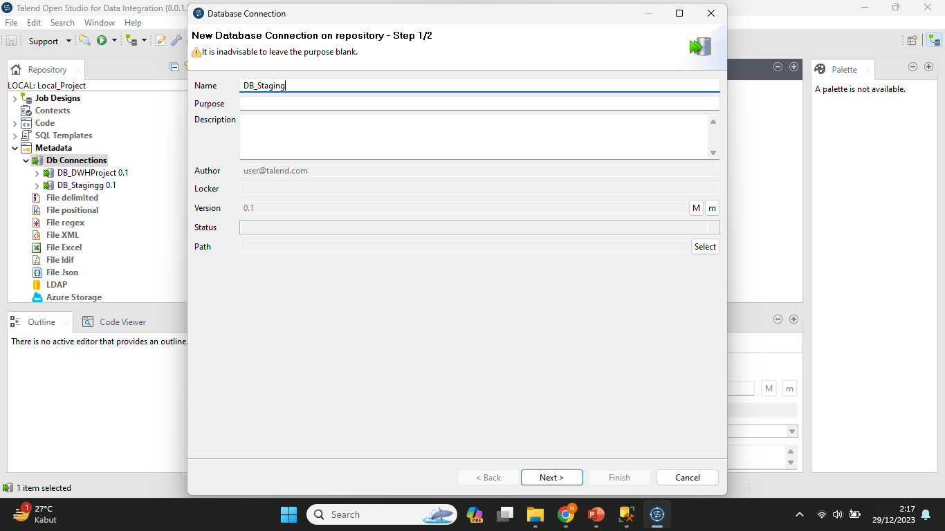
Membuat ETL Process
Membuat Koneksi database di Metadata
Metadata ⟶ DB Connection setelah itu klik kanan pilih Create Connection
Isi Name lalu klik next

Slide 10
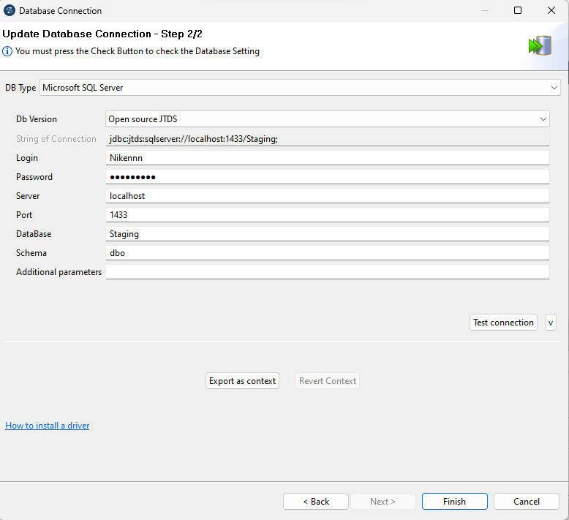
Membuat ETL Process
Membuat Koneksi database di Metadata
Akan muncul tampilan seperti di samping.
Pilih DB Type Microsoft SQL Server ⟶ DB Version Open source JTDS ⟶ isi Login, Password, Server, Port, Database dan Schema dengan sesuai ⟶ Test Connection

Slide 11
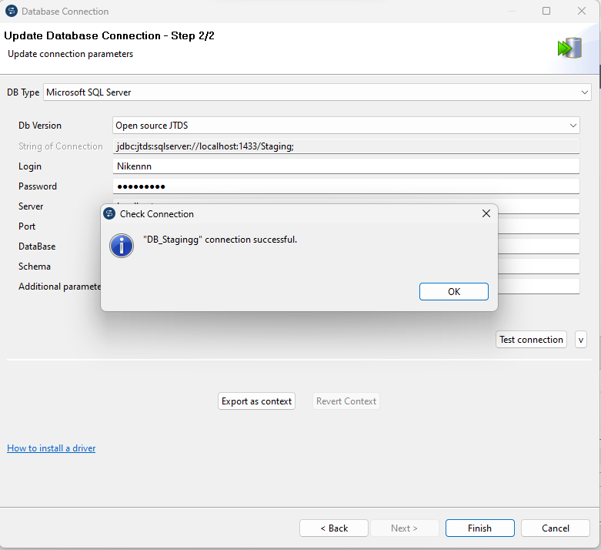
Membuat ETL Process
Membuat Koneksi database di Metadata
Connection berhasil ⟶OK ⟶ Finish
Lakukan hal yang sama kepada database DWH_Project

Slide 12
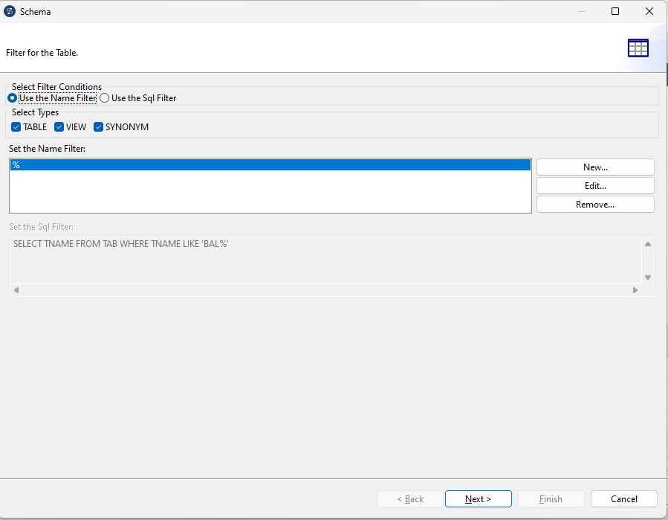
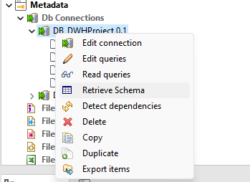
Membuat ETL Process
Membuat Schema Tabel
Metadata ⟶ Db Connection ⟶ Retrieve Schema
Akan muncul seperti gambar di samping ⟶ Next

Slide 13
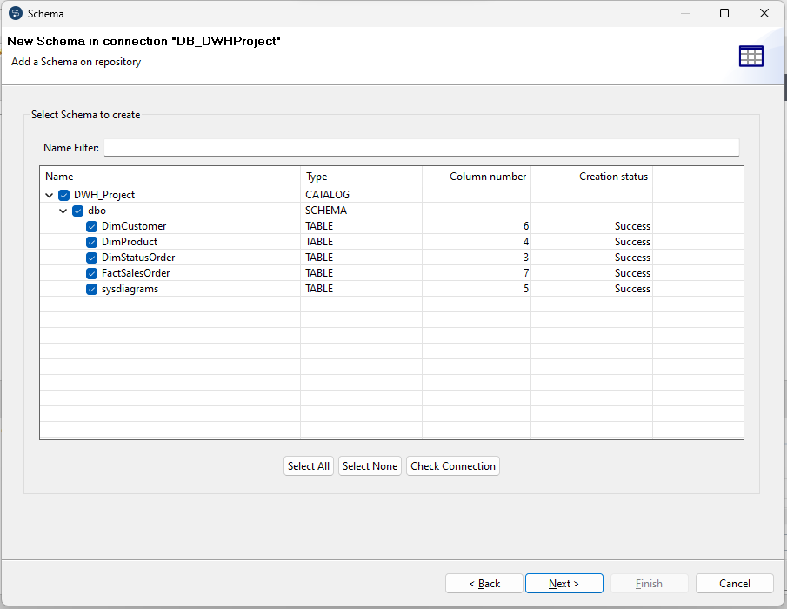
Membuat ETL Process
Membuat Schema Tabel
Pilih Database ⟶ dbo ⟶ Ceklis Tabel yang ingin digunakan
Tunggu Creation status Success setelah itu klik Next

Slide 14
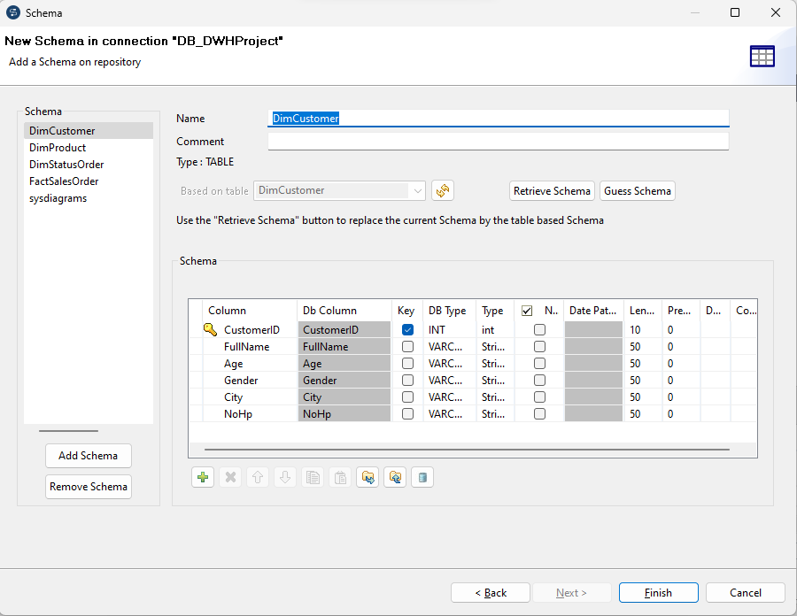
Membuat ETL Process
Membuat Schema Tabel
Muncul seperti jendela seperti di samping (jika tidak ada yang di ubah) ⟶ Finish
Lakukan hal yang sama kepada kedua Database

Slide 15
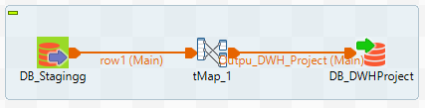
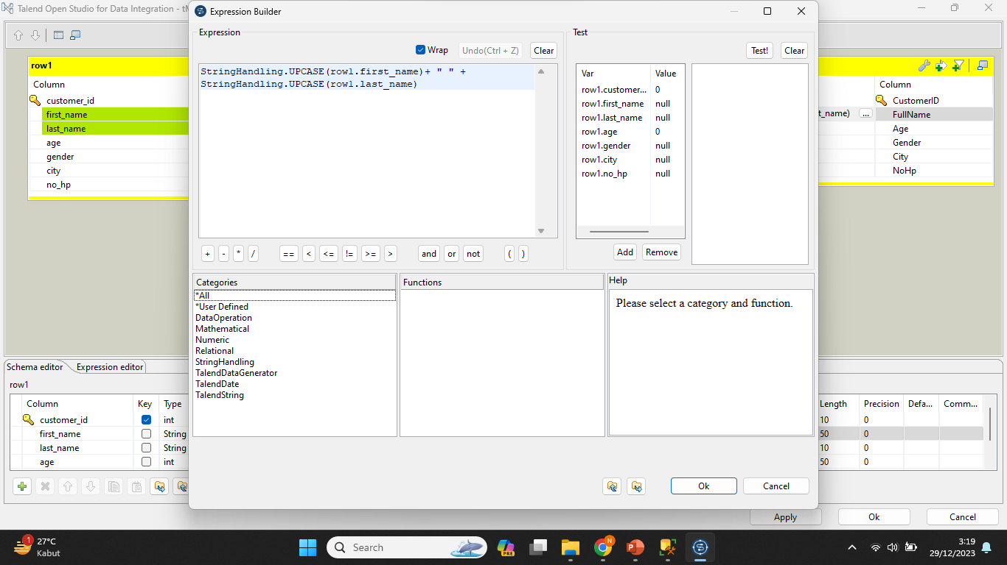
Membuat ETL Process
Membuat Job Design DimCustomer
DB_Stagingg menggunakan komponen tMSSqlInput dan DB_DWHProject menggunakan komponen tMSSqlOutput,
Di antara mereka terdapat tMap yang berguna untuk transformasi (pada task ini penggabungan first_name dengan last_name) dan semua huruf menjadi kapital

Slide 16
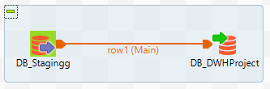
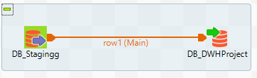
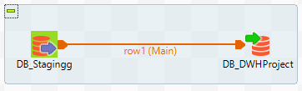
Membuat ETL Process
Membuat Job Design DimCustomer, DimProduct, DimStatusOrder, FactSalesOrder
Sama seperti sebelumnya tetapi tanpa menggunakan tMap. Hanya memindahkan data dari Staging ke Data Warehouse
DB_Stagingg menggunakan komponen tMSSqlInput dan DB_DWHProject menggunakan komponen tMSSqlOutput,

Slide 17
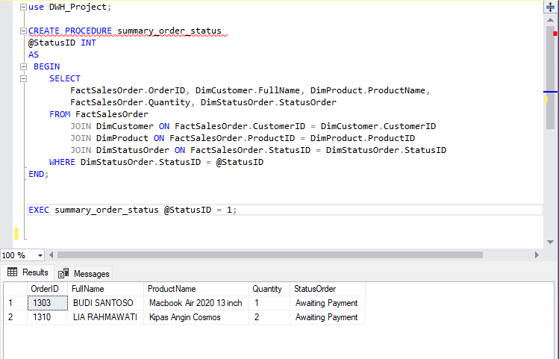
Membuat Store Procedure
Membuat Store Procedure Bernama summary_order_status yang berisi perintah SELECT dan lakukan JOIN antara tabel fact dan dimension untuk menampilkan beberapa kolom yaitu OrderID, CustomerName, ProductName, Quantity, StatusOrder. Dengan parameter StatusID dari kolom StatusID (tabel DimStatusOrder) sebagai filter dari query tersebut.

Slide 18


https://github.com/Nikenptr/Data-Engineer-Final-Task
https://drive.google.com/file/d/1qITkv66tNJZ7e49HEym7h46KjlfEY0Ns/view?usp=sharing

Slide 19
Thank You
X
Logo Company

